Slide 1
标题
张逸文
指导老师：何发智

Slide 2
1
选题背景
2
论文结构
目录
3
模型训练
4
实验效果
5
总结展望

Slide 3
1
选题背景
Notes:
选题背景中主要介绍了计算机游戏和本设计选用的开发工具。

Slide 4
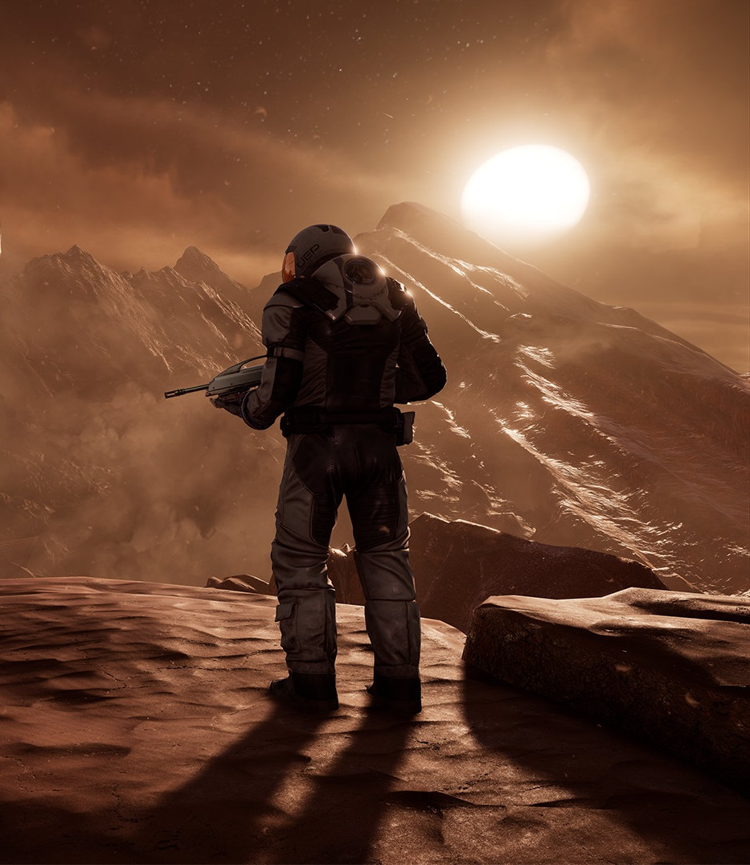
计算机游戏
Video Game
自诞生以来，计算机游戏以其丰富的互动方式、融合技术与艺术的表达，被称为继绘画、雕刻、诗歌、舞蹈等艺术之后的人类史上第 9 种艺术

Slide 5
2016中国游戏
产业报告
Notes:
游戏化是互联网时代的重要趋势，前所未有的占据和改变了我们的生活。

Slide 6


FPS游戏
CS：GO
OVERWATCH
Notes:
电子游戏根据玩法和内容的不同可以分为若干类型，本课题选取的就是其中比较流行的第一人称射击游戏。

Slide 7




开发
工具
以 Unity 3D 引擎作为开发平台
在Microsoft Visual Studio上进行代码编写测试
通过 Photon 引擎实现 C/S 架构的在线联机平台
使用Gt进行版本管理
Notes:
Unity 是一个专业的游戏引擎，利用可视化的交互的图形化开发环境，让开发者可以高效地 创建、导入外部资源，并通过把脚本附加在对象上将他们连接在一起。Unity是一个可以让开发者轻松创建三维视频游戏的跨平台的综合型游戏开发工具，也是现在中小型开发团队制作游戏的首选引擎。

Slide 8
2
论文结构

Slide 9
论文结构
绪论
目标检测算法回顾
Faster-RCNN结合Mixup
实验结果
总结展望
理论基础
CDnet数据集测试
Notes:
第 1 章：介绍本设计的选题背景以及相关方面的现状和发展趋势，论文研究的内容与意义，论文的组织结构等。
第 2 章：介绍 Unity、Microsoft Visual Studio 与 C#、Photon 网络引擎、Git 等 所需开发工具的相关知识。
第 3 章：介绍本课题所选游戏的策划和游戏制作所需资源，包括游戏的基本介绍、界面简介、互动操作等，以及游戏的各种资源制作过程。
第 4 章：详细分析场景内各脚本的代码及功能。
第 5 章：介绍游戏网络引擎的使用方法，以及分析网络相关的函数的功能。
第 6 章：介绍对游戏玩法的改进与优化，以及将游戏发布到不同平台的过程。
第 7 章：总结游戏开发过程中的经验和教训，以期在未来的开发工作中达到更高的水准。

Slide 10
3
模型训练

Slide 11

实现过程
游戏策划
根据游戏类型，制定相应的游戏策划及功能需求。
资源制作
根据策划，收集和制作所需的场景模型、人物模型、图片和音效等资源。
单机版制作
将资源导入 Unity 引擎，划分游戏的各个模块类，完成单机版游戏基本功能的制作和测试。
接入网络引擎
将需要同步的资源和脚本进行修改，添加RPC函数，调整网络相关功能，完成多人联机版的测试。
优化和发布
添加额外功能以及分平台打包。

Slide 12
游戏策划
借鉴CS
本游戏的玩法借鉴了经典 FPS 联机对战大作《反恐精英》（CS），并做出了一定精简和改进
得分条件
双方玩家刷新在一个封闭场景
内，通过杀死对方队伍的玩家来增加积分，
胜利条件
在一方先达到胜利分数或倒计时结束后分高的一方获得胜利。
Notes:
游戏策划主要包括了游戏玩法的策划和UI部分的功能策划。

Slide 13
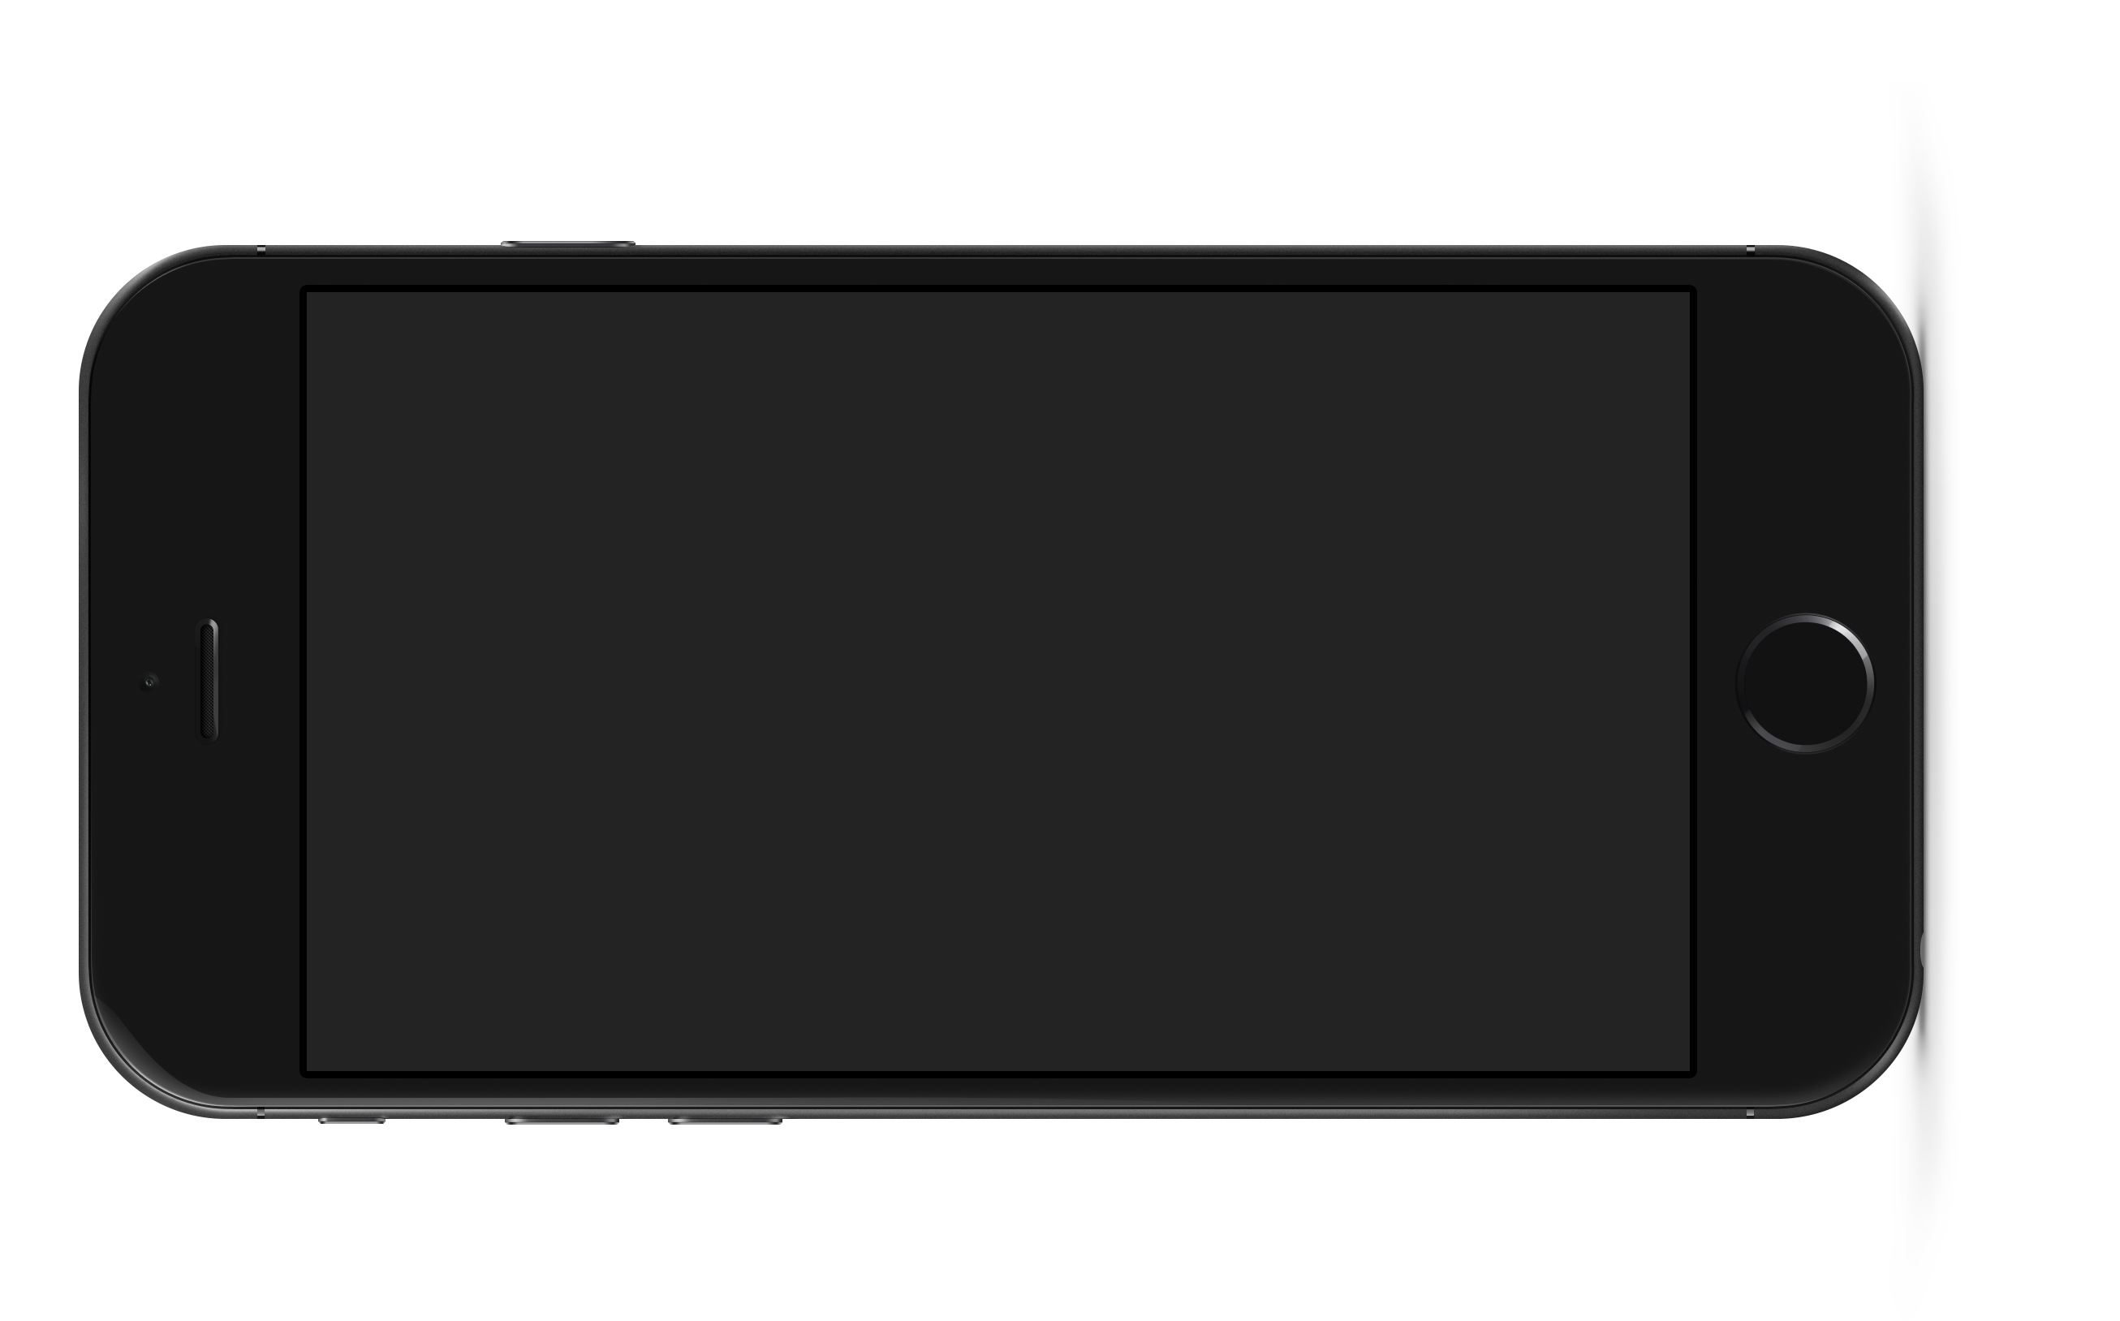
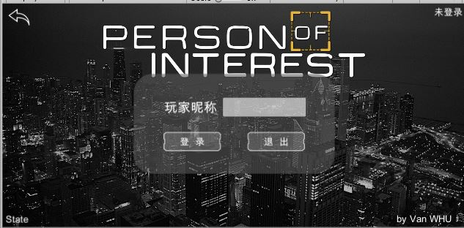
UI界面
Notes:
游戏策划主要包括了游戏玩法的策划和UI部分的功能策划。

Slide 14
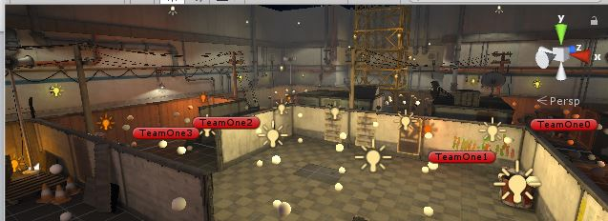
资源制作
Notes:
资源制作包括3D资源（场景、人物模型），人物IK动画，2D资源、音效等。

Slide 15
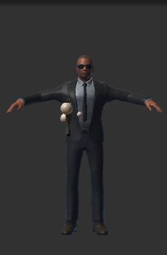
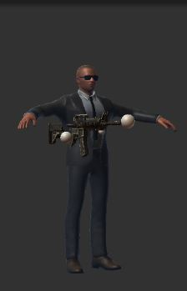
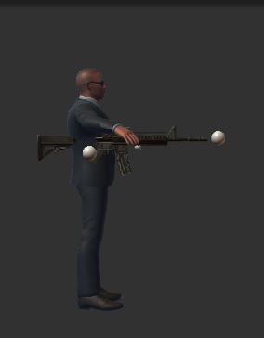
IK动画
IK 动画（Inverse Kinematics，逆向动力学）是指子骨骼节点带动父骨骼节点运动。
为人物模型添加IK 组件，并且通过在枪械模型和玩家身上建立子球体对象，并与 IK Controller 脚本中相应对象对应，使人物的动作跟随枪械的运动而移动。

Slide 16
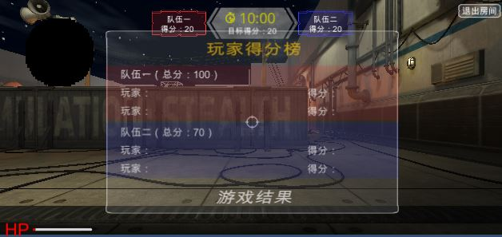
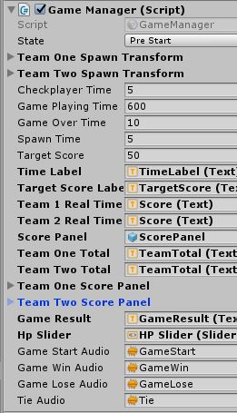
单机版制作
Notes:
在单机版制作过程中主要完成了玩家移动、射击、玩家信息修改（如血量管理）等方面的脚本编写和调试，以及一些倒计时、计分管理的全局Game Object，配合僵尸NPC可以实现玩家移动、击杀NPC加分、被攻击扣分，死亡几秒后复活等功能。

Slide 17
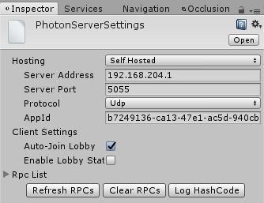
接入Photon引擎
Notes:
本论文需要搭建一个 C/S 架构的游戏服务器来实现联机对战的功能。Photon 引擎是一款架构在 windows 操作系统平台的 C++核心工业级服务器引擎，支持可靠 UDP、TCP、HTTP 以及 WebSocket 协议，允许开发者使用 C#语言自定义服务器逻辑，支持多种模式的网络游戏，可以部署在本地或云端。通信快速、高可 靠性、使用方便、容易扩展，是 Unity 网络游戏首选服务器引擎。并且Photon为Unity开发者提供了Photon Unity Networking（Pun）工具，可以直接在脚本中调用所需的API。

Slide 18
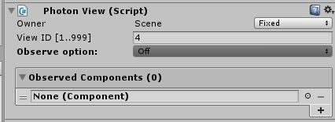
Photon的同步方式（1）Photon View
Notes:
Pun使用Photon View组件实现游戏对象的同步，并提供了三种不同的同步方法来适应不同需求。
第一种是直接在游戏对象中添加Photon View组件。

Slide 19
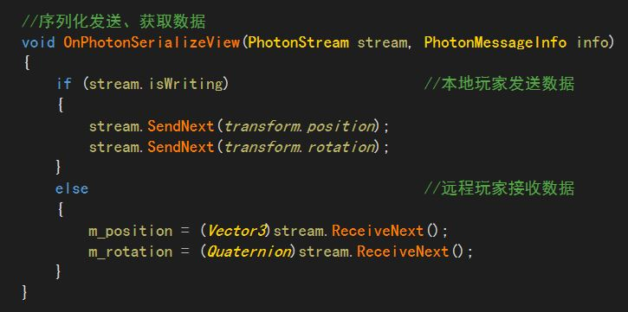
Photon的同步方式
（2）OnPhotonSerializeView
Notes:
第二种是通过序列化的方式，在OnPhotonSerializeView函数中实现。例如在枪械位置和朝向同步时使用。

Slide 20
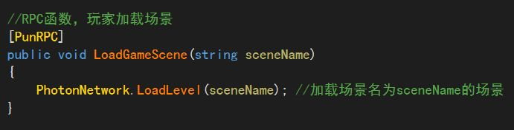
Photon的同步方式
（3）RPC函数
Notes:
第三种是通过远端过程调用，也就是RPC函数实现同步。例如在计算射击路径时在Master Client上调用RPC函数实现。

Slide 21
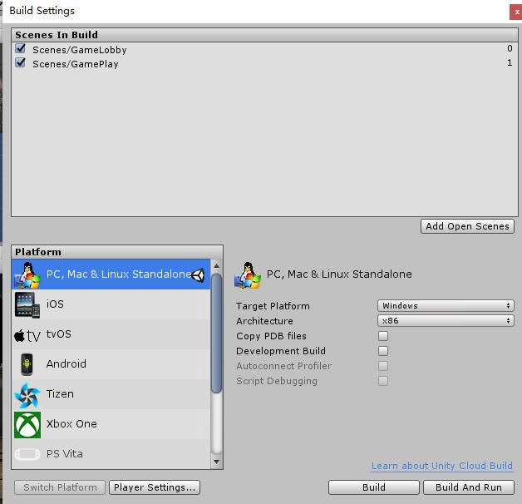
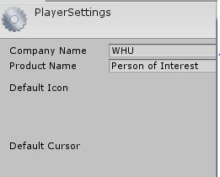
跨平台打包发布
Notes:
在游戏优化时出于增加游戏趣味性和易玩性的原因，我们为其添加了单机版中制作的僵尸对象，可对玩家造成伤害。另外还增加了FPS游戏中常见的小地图功能，可以在游戏中通过小地图查看自己队友以及对手的大致位置信息。
在发布游戏的跨平台版本时，我们为其添加了移动操作的UI，然后打包了Windows的exe版本，以及安卓APK包和iOS的ipa包。

Slide 22
4
实验效果

Slide 23


游戏效果展示
在PC端的游戏效果展示。

Slide 24
5
总结展望
Notes:
本文对如何实现一个联机 FPS 游戏的全过程进行了研究，采用的工具是 Unity 引擎 5.5.2 版本，在 Microsoft Visual Studio 2015 平台上完成了开发过程，且本程序 的功能基本符合预期要求。游戏的最终版本能通过开始界面登录游戏大厅，能正常的完成加入、退出房间， 能通过交互进行游戏，并能在游戏过程中实现基本的对战功能。虽然距离一个完整的游戏还有很多功能和性能上的不足之处，但是通过本次设计，本人还是从中获取了很多游戏制作经验和较复杂项目的制作经验，在此非常感谢何老师对我的指导和帮助。

Slide 25
Thank You

